Slide 1
Муниципальное дошкольное образовательное учреждение «Детский сад № 4 р.п. Семибратово»
ПРЕЗЕНТАЦИЯ
к НОД в средней группе
«Сказки из лукошка»
по мотивам сказок народов России
Подготовила воспитатель
Блескина Светлана Александровна
первая квалификационная категория
р.п. Семибратово
2019 г.

Slide 2
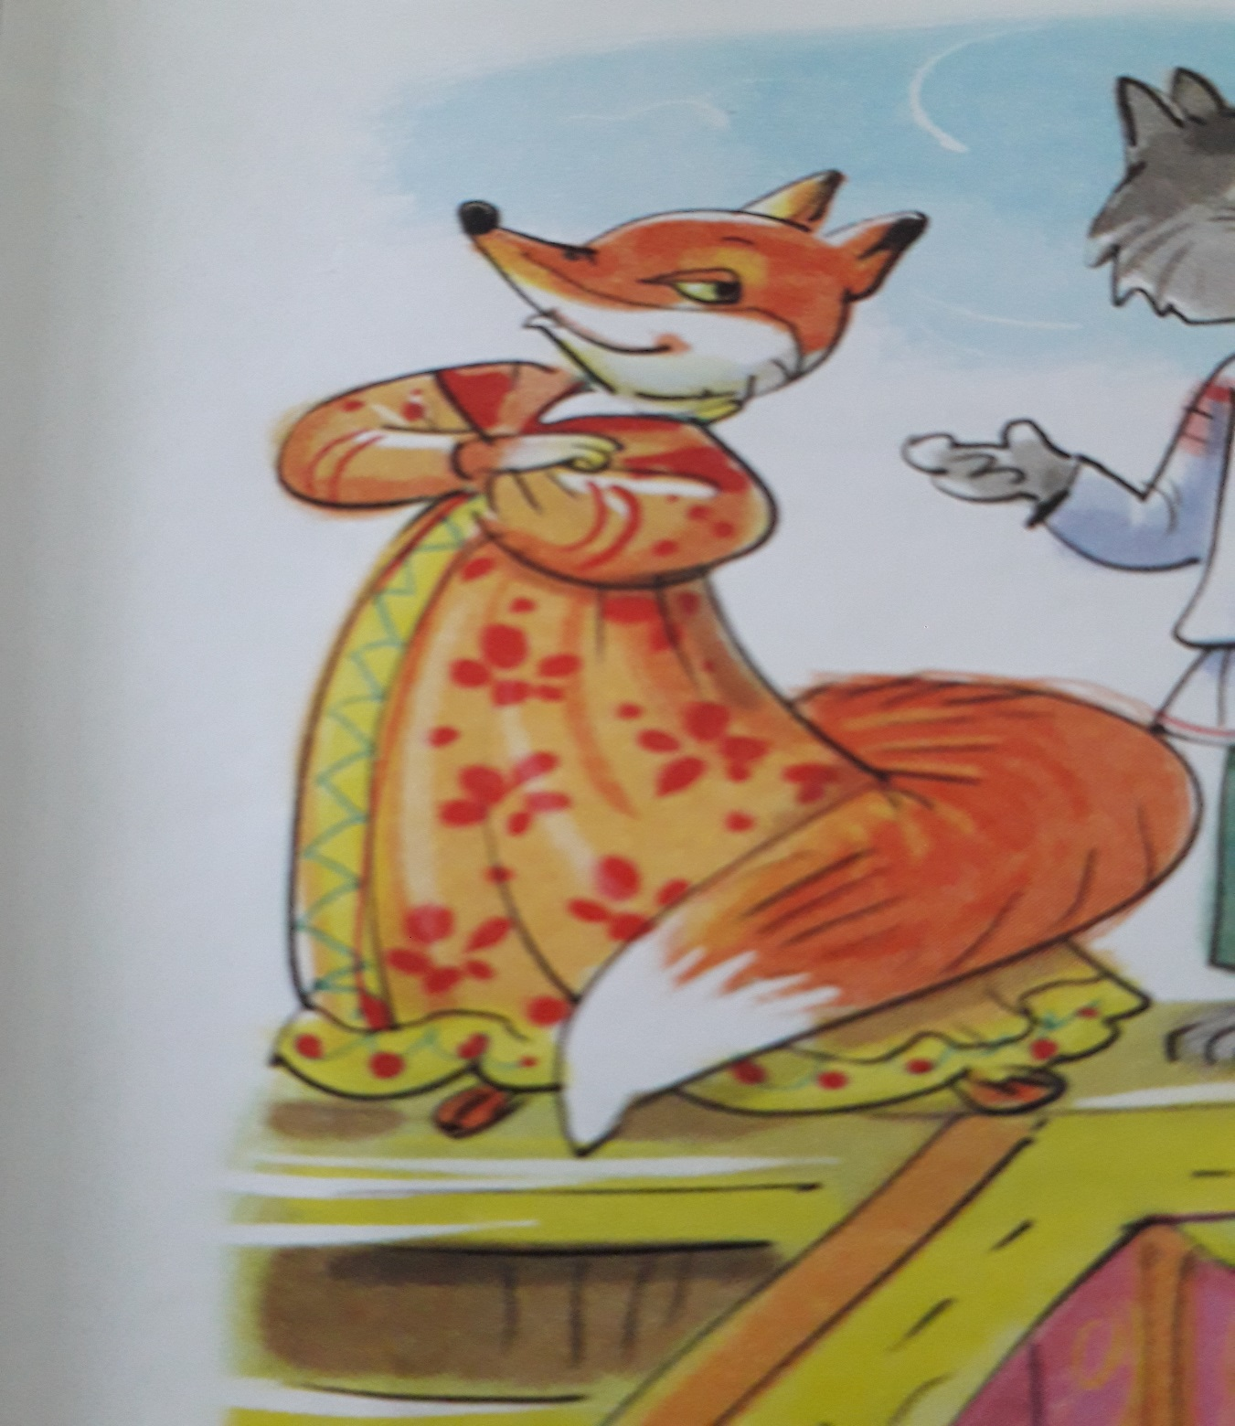

Slide 3
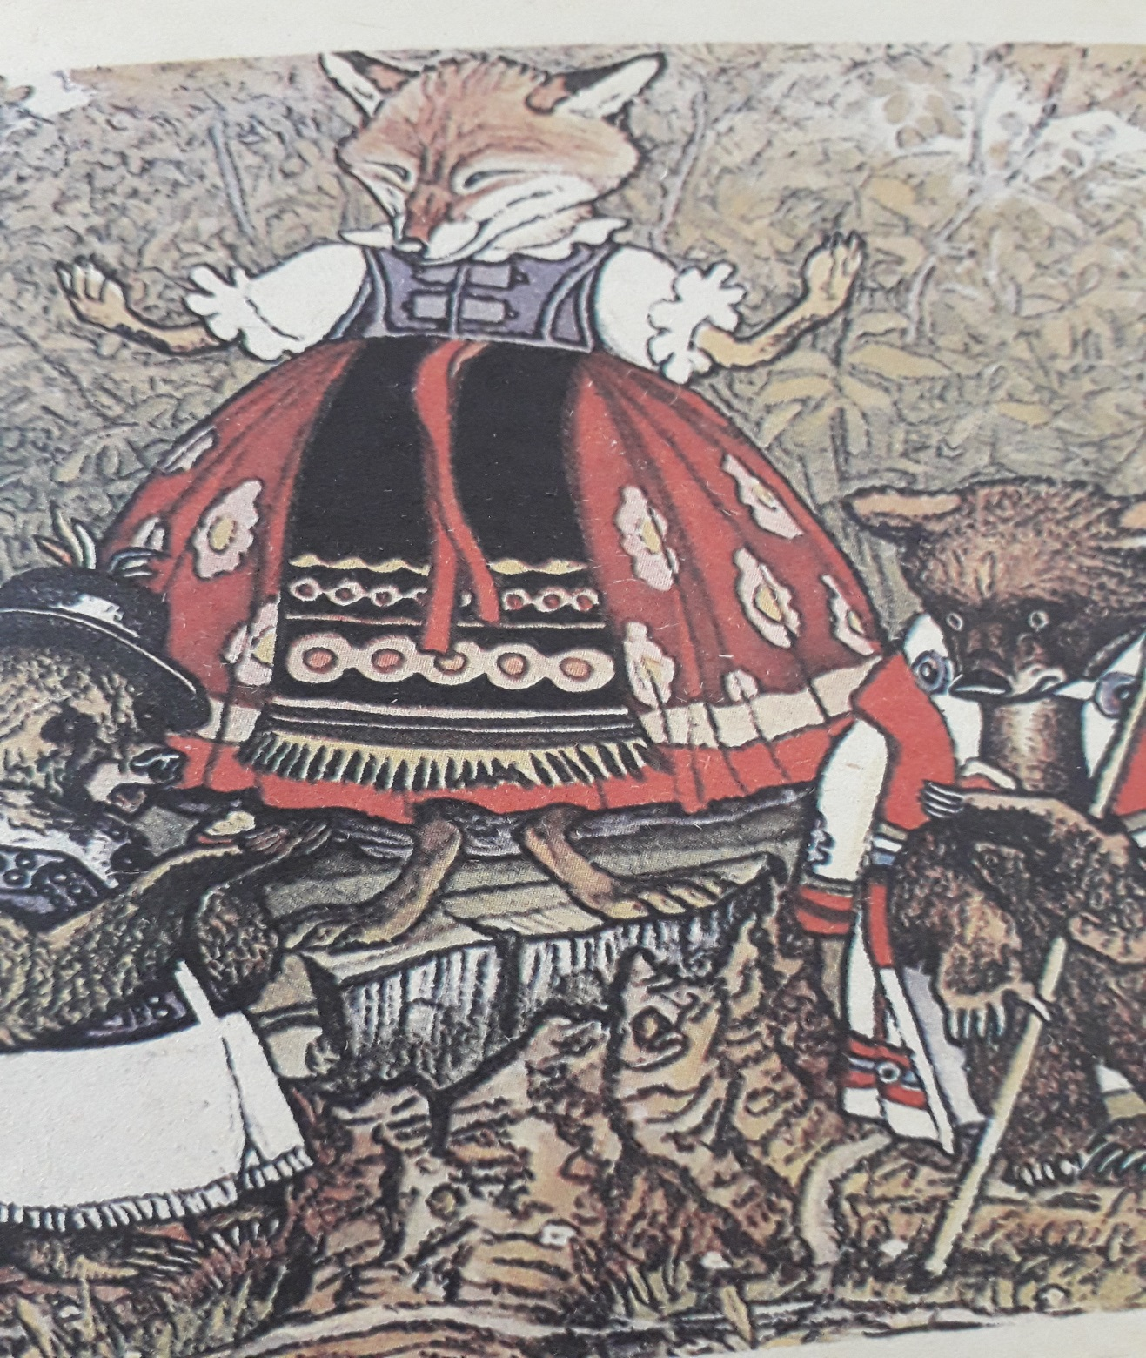

Slide 4
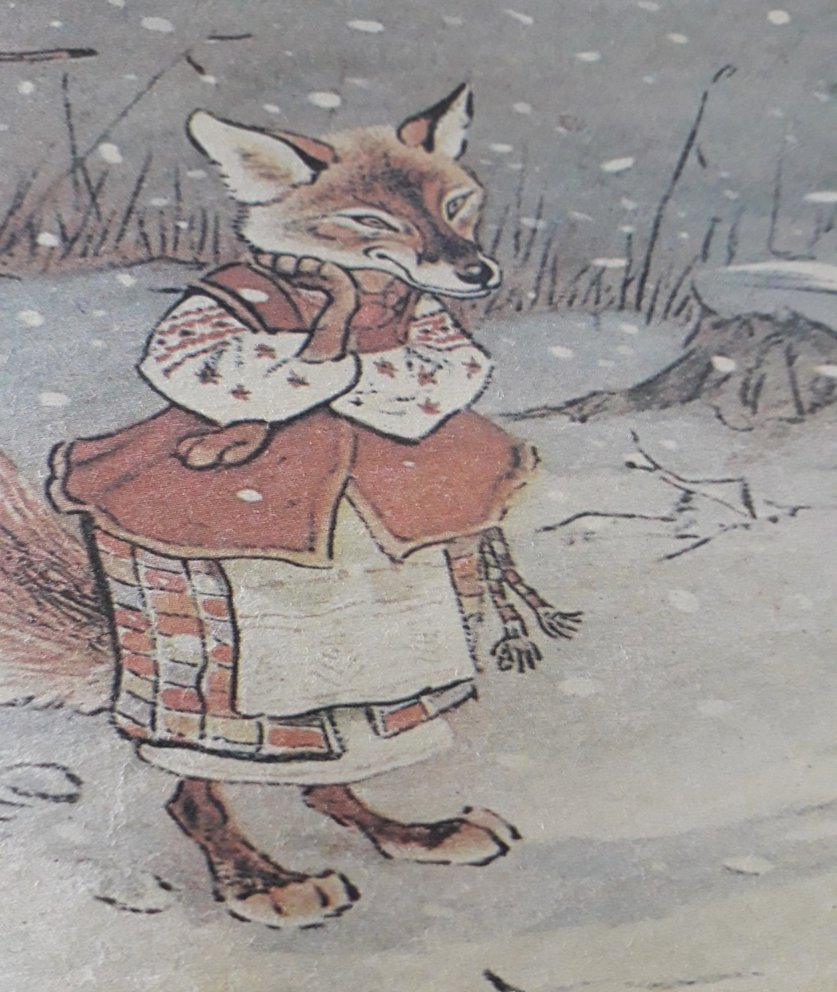

Slide 5
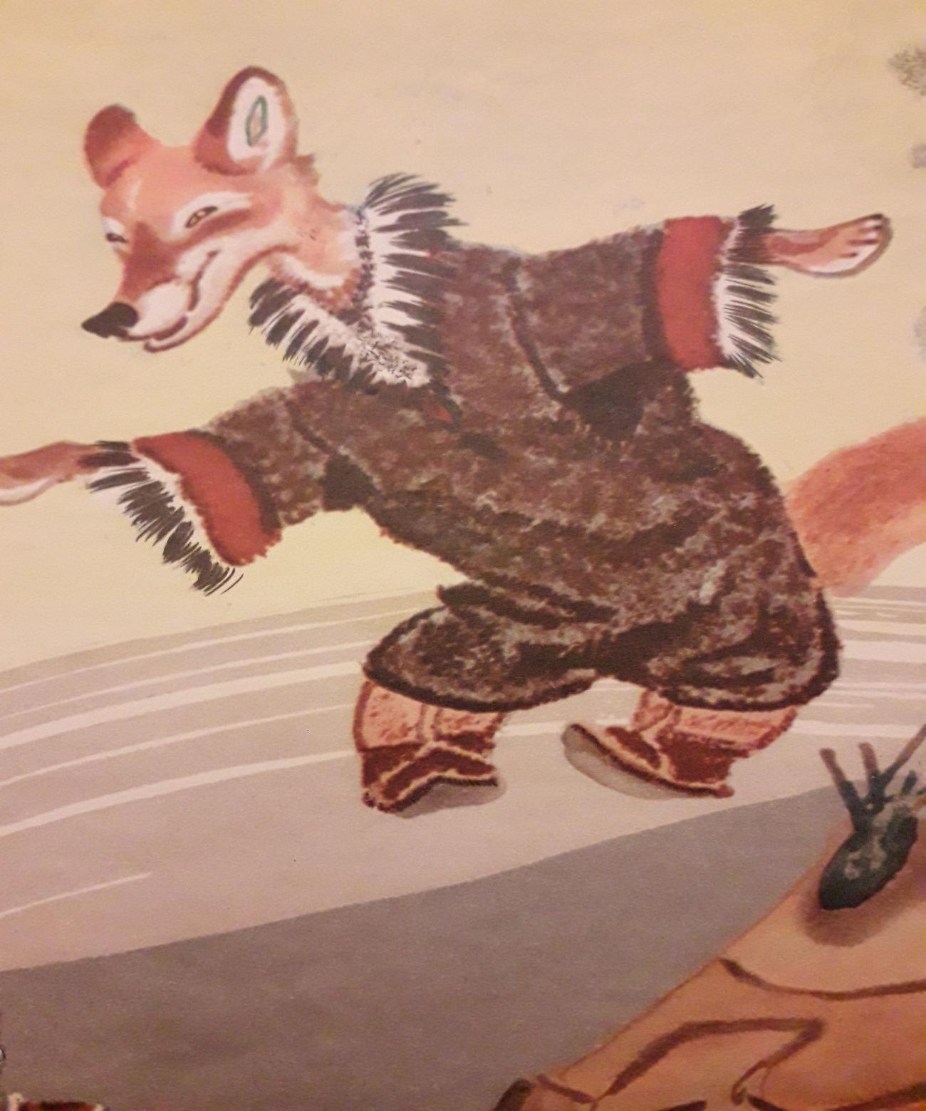

Slide 6
